Slide 1

テーマ模索 進行報告
9LDI1101
徐 恃源

Slide 2
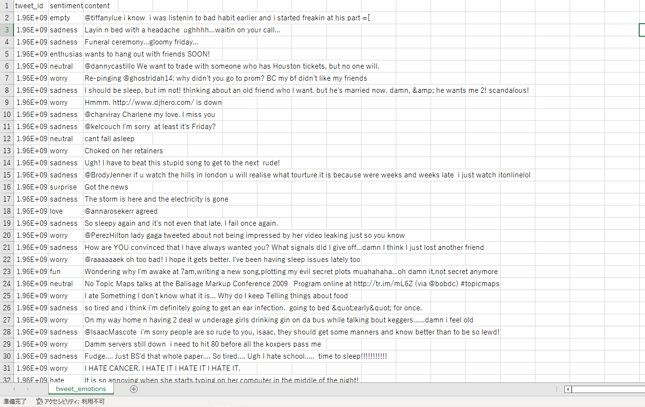
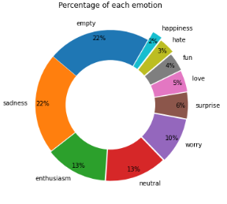
研究テーマ : Emotion Detection from Text

Slide 3
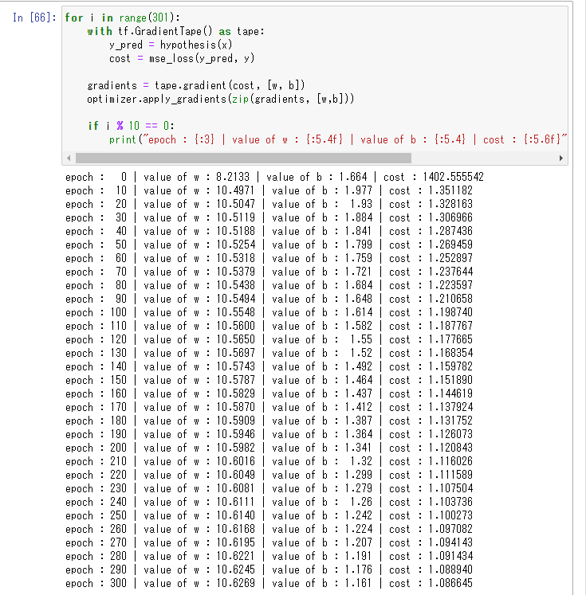
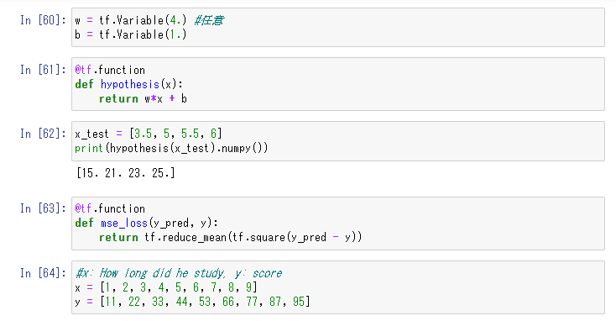
自動微分を用いた Linear Regression(線形回帰)
tf.GradientTape
Reverse mode differentiation

Slide 4
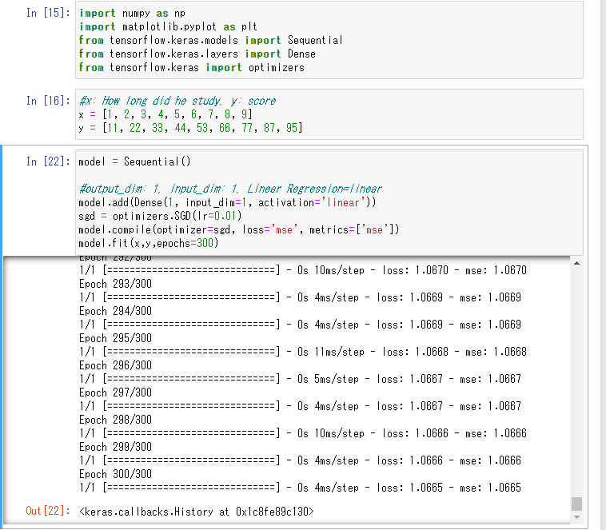
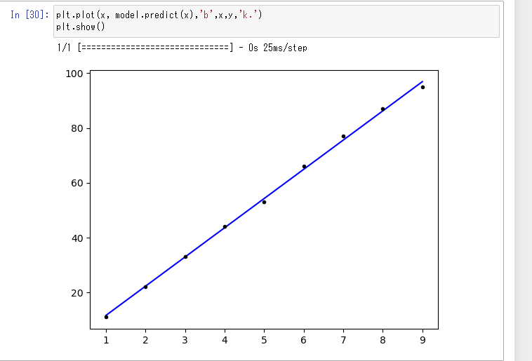
Keras

Slide 5
Logistic Regression
両者択一問題(Binary Classification)を解くための代表的なアルゴリズムの一つ。
両者択一問題では、直線の表現方(Linear Regression)は適してない。
一定値 以上と以下を分類する関数はS字のような形になる。
(直線関数を使用すれば、分類ができなくなる)
結果値が二択しかないので、０か１で表現した時、
予測値は0と1の間の値を持つようにし、どっちらかの近い値方に予測したと判断する。
(直線関数の場合yの値が無限小から無限大になる)

Slide 6
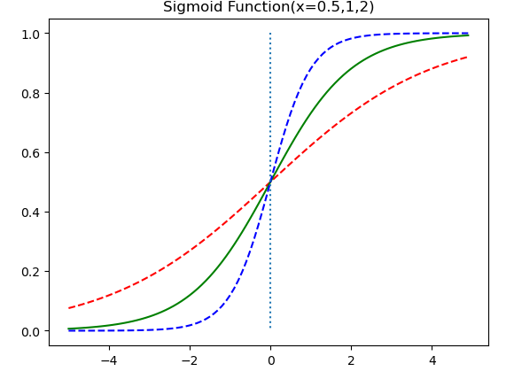
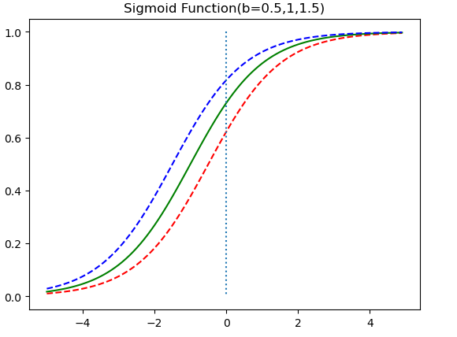

Sigmoid function (σ)
$H\left(x\right)=\frac{1}{1+e^{−(wx+b)}}=sigmoid\left(wx+b\right)=σ(wx+b)$ (w: weight, b: bias)

Slide 7
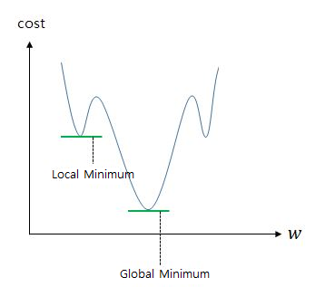
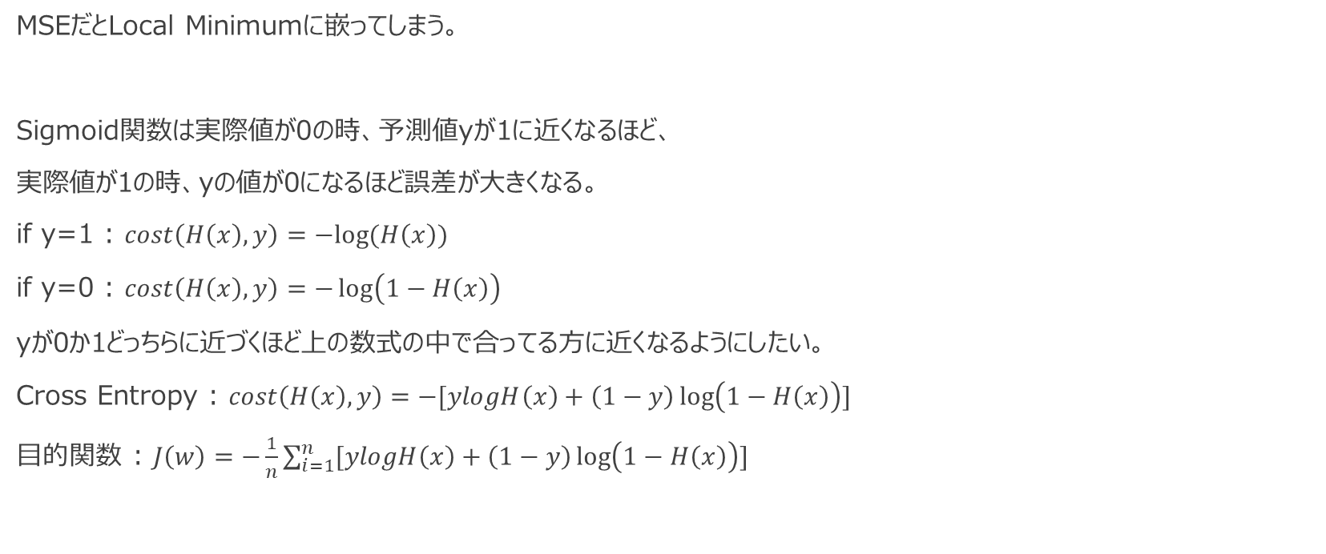
Cost Function: Cross Entropy
MSEだとLocal Minimumに嵌ってしまう。
Sigmoid関数は実際値が0の時、予測値yが1に近くなるほど、
実際値が1の時、yの値が0になるほど誤差が大きくなる。
if y=1 : $cost\left(H\left(x\right),y\right)=−log⁡(H\left(x\right))$
if y=0 : $cost\left(H\left(x\right),y\right)=−\log\left(1−H\left(x\right)\right)$
yが0か1どっちらに近づくほど上の数式の中で合ってる方に近くなるようにしたい。
Cross Entropy : $cost\left(H\left(x\right),y\right)=−[ylogH\left(x\right)+\left(1−y\right)\log\left(1−H\left(x\right)\right)]$
目的関数 : $J\left(w\right)=−\frac{1}{n}\sum_{i=1}^{n}{[ylogH\left(x\right)+\left(1−y\right)\log\left(1−H\left(x\right)\right)]}$

Slide 8
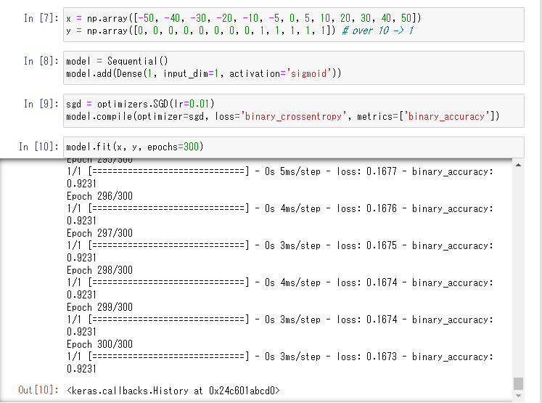
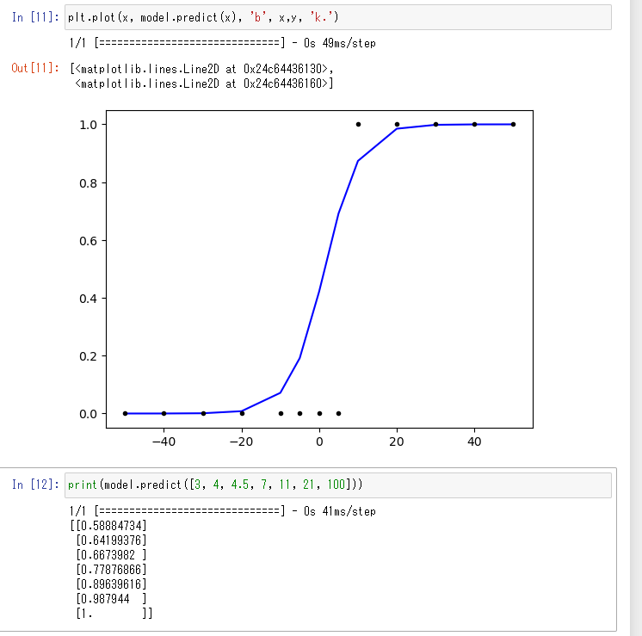
Logistic Regression with Keras

Slide 9

Multi Linear Regression
ディープラーニングでは独立変数が二つ以上である場合が殆ど。
独立変数が三つだと想定した時、
$H\left(X\right)=w_{1}x_{1}+w_{2}x_{2}+w_{3}x_{3}+b$ , $X=[x_{1},x_{2},x_{3}]$

Slide 10
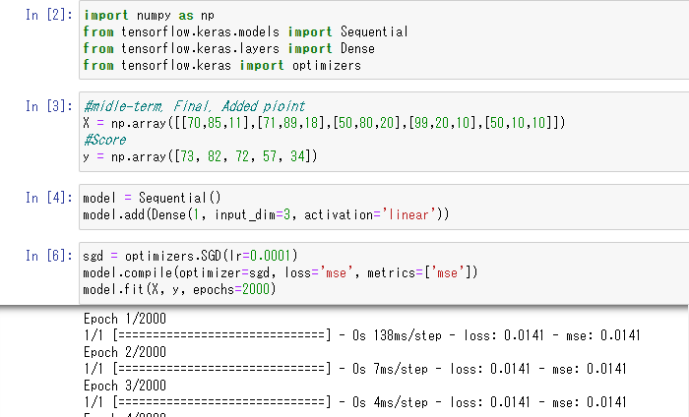
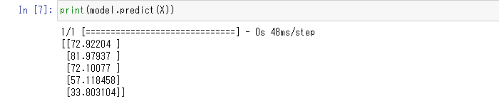
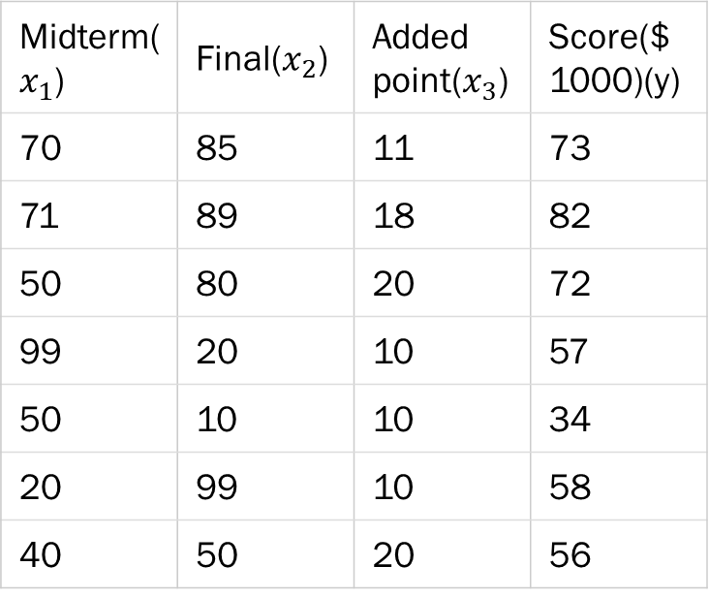
with Keras
$$H\left(X\right)=w_{1}x_{1}+w_{2}x_{2}+w_{3}x_{3}+b$$
Midterm($x_{1}$) | Final($x_{2}$) | Added point($x_{3}$) | Score($1000)(y)
70 | 85 | 11 | 73
71 | 89 | 18 | 82
50 | 80 | 20 | 72
99 | 20 | 10 | 57
50 | 10 | 10 | 34
20 | 99 | 10 | 58
40 | 50 | 20 | 56

Slide 11

Multi Logistic Regression
独立変数が二つだと想定した時、
$H\left(X\right)=sigmoid(w_{1}x_{1}+w_{2}x_{2}+b)$ , $X=[x_{1},x_{2}]$

Slide 12
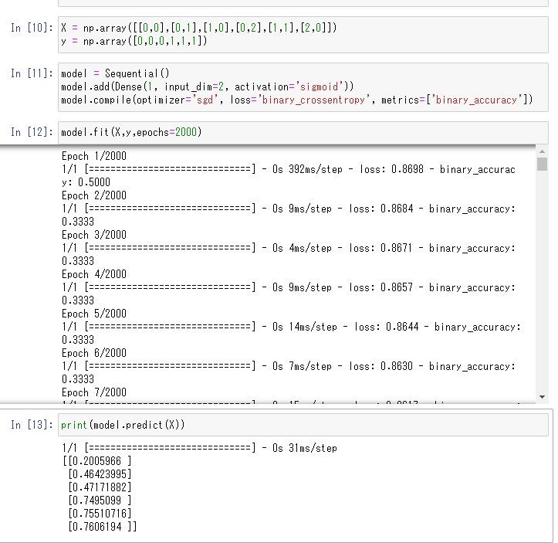

with Keras
${if(x}_{1}+x_{2}≥2) y=1$,
$else {if(x}_{1}+x_{2}<2) y=0$
X = [[0, 0], [0, 1], [1, 0],
[0, 2], [1, 1], [2, 0]]
y = [0, 0, 0, 1, 1, 1]

Slide 13
Softmax Regression
三つ以上の選択肢の中、一つを選ぶ、 多クラス分類(Multi-class Classification)問題を解くための方法。
例えば、犬の色んな特徴から品種を区別したり、データセットから感情によって分類したりする問題。
予測値の全体の確率の合計が１になるようにする。
例えば、感情分類の場合、コーパスの感情が、「怒り」である確率が0.6,「喜び」である確率が0.25、「悲しみ」である確率が0.15みたいに 三つ以上の確率の総計が1になるような予測値を得る。

Slide 14
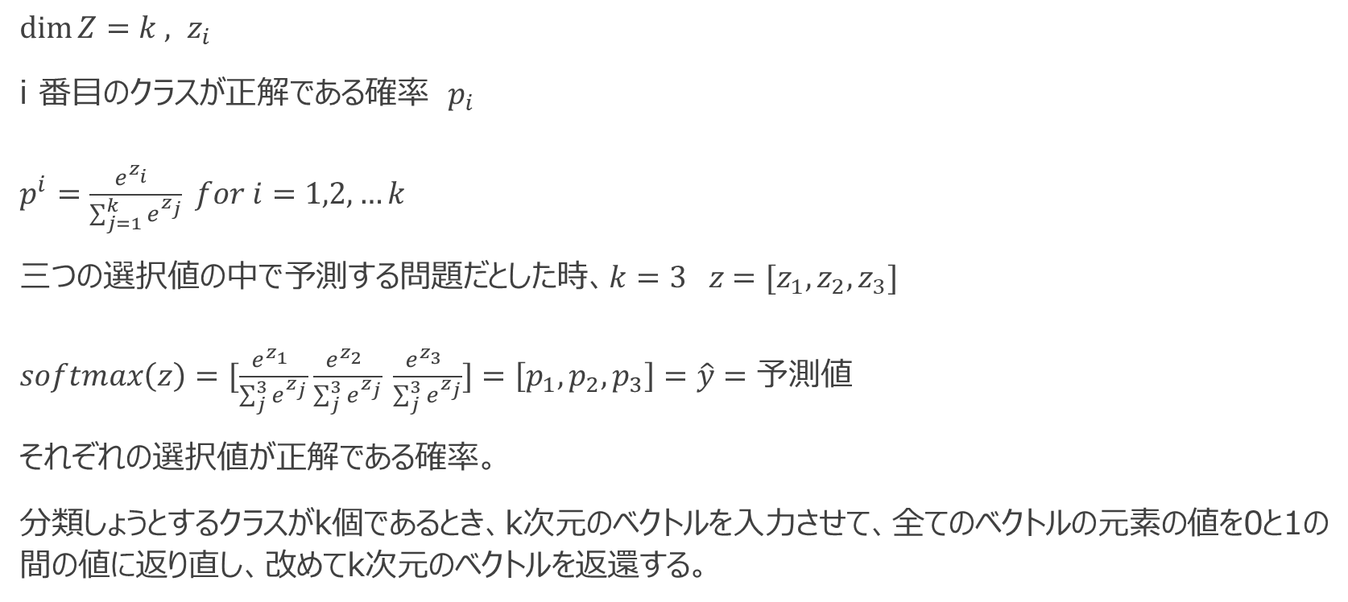
Softmax function
$\dim{Z}=k , z_{i}$
i 番目のクラスが正解である確率 $p_{i}$
$p^{i}=\frac{e^{z_{i}^{}}}{\sum_{j=1}^{k}{e^{z_{j}}}} for i=1,2,…k$
三つの選択値の中で予測する問題だとした時、$k=3 z=[z_{1},z_{2},z_{3}]$
$softmax\left(z\right)=[\frac{e^{z_{1}^{}}}{\sum_{j}^{3}{e^{z_{j}}}}\frac{e^{z_{2}^{}}}{\sum_{j}^{3}{e^{z_{j}}}}$ $\frac{e^{z_{3}^{}}}{\sum_{j}^{3}{e^{z_{j}}}}]=\left[p_{1},p_{2},p_{3}\right]=\hat{y}=予測値$
それぞれの選択値が正解である確率。
分類しょうとするクラスがk個であるとき、k次元のベクトルを入力させて、全てのベクトルの元素の値を0と1の間の値に返り直し、改めてk次元のベクトルを返還する。

Slide 15
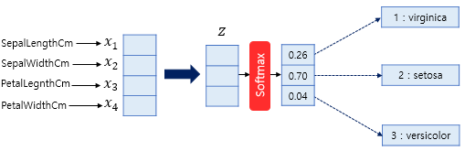

Softmax関数の入力値に変える方法
独立変数が分類しようとするクラスの数と違う時。
(Softmax関数の入力として使用されるベクトルは分類しようとするクラスの数と同じでなければならない。
Softmax入力ベクトルZの次元数になるように掛け算をする。
(Linear transformation)
この例では、4*3=12なので、12個の掛け算になり、それぞれ違う重みを持つ。なお、学習の過程でどんどん誤差が低くなる値になっていく。
Image: 딥 러닝을 이용한 자연어 처리 입문 (유원준/안상준 저, 2022)

Slide 16
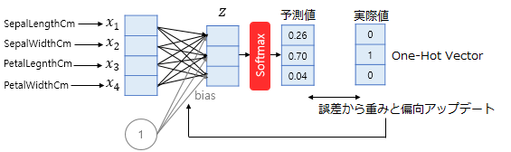
Softmax関数の誤差計算法
Softmax関数の結果は、分類しようとするクラスの数を次元数とするベクトルで、各元素は0と1の間の値(それぞれのクラスが正解である確率)を持つ。
このようなベクトルの予測値と実際値の比較をするためには、実際値をベクトル化させる必要がある。
そのベクトル化の方法として、Softmax回帰ではOne-Hot Vector方式を使う。
誤差の計算 : Cross Entropy
Image: 딥 러닝을 이용한 자연어 처리 입문 (유원준/안상준 저, 2022)

Slide 17
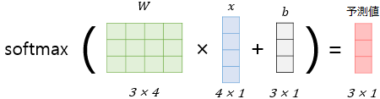

Softmax回帰と行列演算
入力 $dim x=n(feature)$(featureの数)
重み行列$W$ 、 偏向$b$
$softmax\left(W_{3 4}∗x_{4}+b_{3}\right)=predictive value$
Image: 딥 러닝을 이용한 자연어 처리 입문 (유원준/안상준 저, 2022)

Slide 18
多クラス分類問題で One-Hot Vectorを使用する理由
クラスの間の関係が均等である。
整数エンコーディングをした場合、ラベル3のクラスと1のクラスの間の差と、ラベル2のクラスと1のクラスの間の差に格差が広がってしまう。
一般的に分類問題では各順番に意味はないため、差が均等であるべき。→ One-Hot Vector

Slide 19
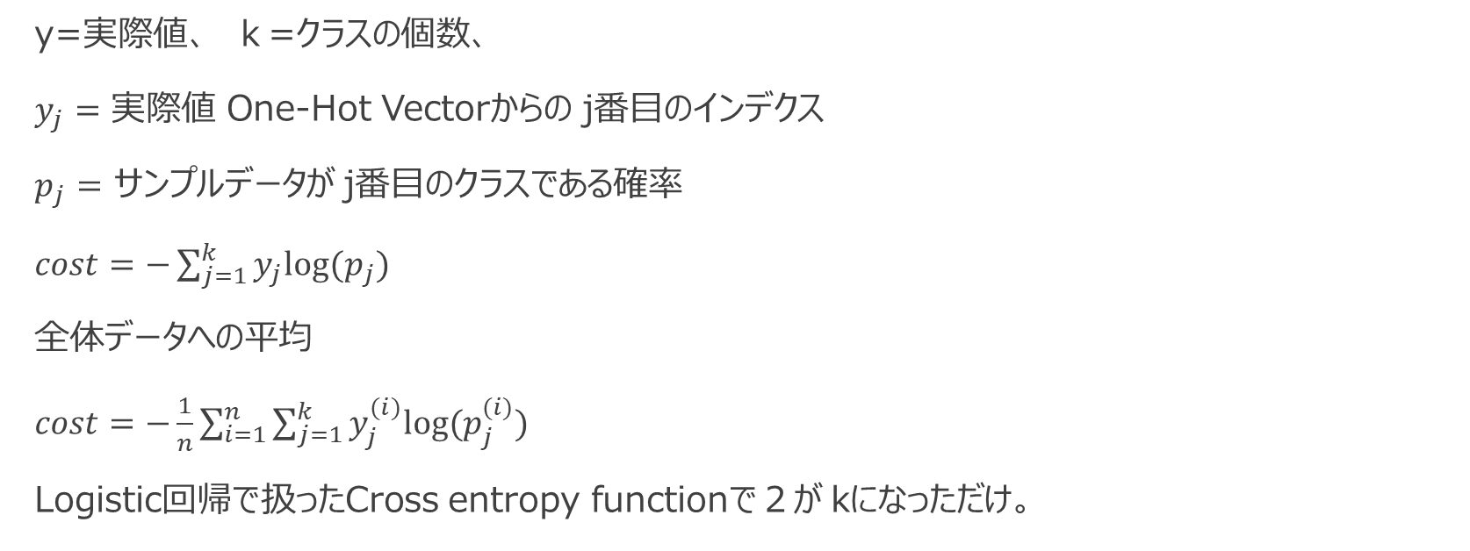
Cross entropy function for Softmax
y=実際値、 ｋ=クラスの個数、
$y_{j}=実際値$ One-Hot Vectorからの j番目のインデクス
$p_{j}=$ サンプルデータが j番目のクラスである確率
$cost=−\sum_{j=1}^{k}{y_{j}log⁡(p_{j})}$
全体データへの平均
$cost=−\frac{1}{n}\sum_{i=1}^{n}{\sum_{j=1}^{k}{y_{j}^{(i)}log⁡(p_{j}^{(i)})}}$
Logistic回帰で扱ったCross entropy functionで２が kになっただけ。

Slide 20
実習: ハナアヤメ

